Slide 1
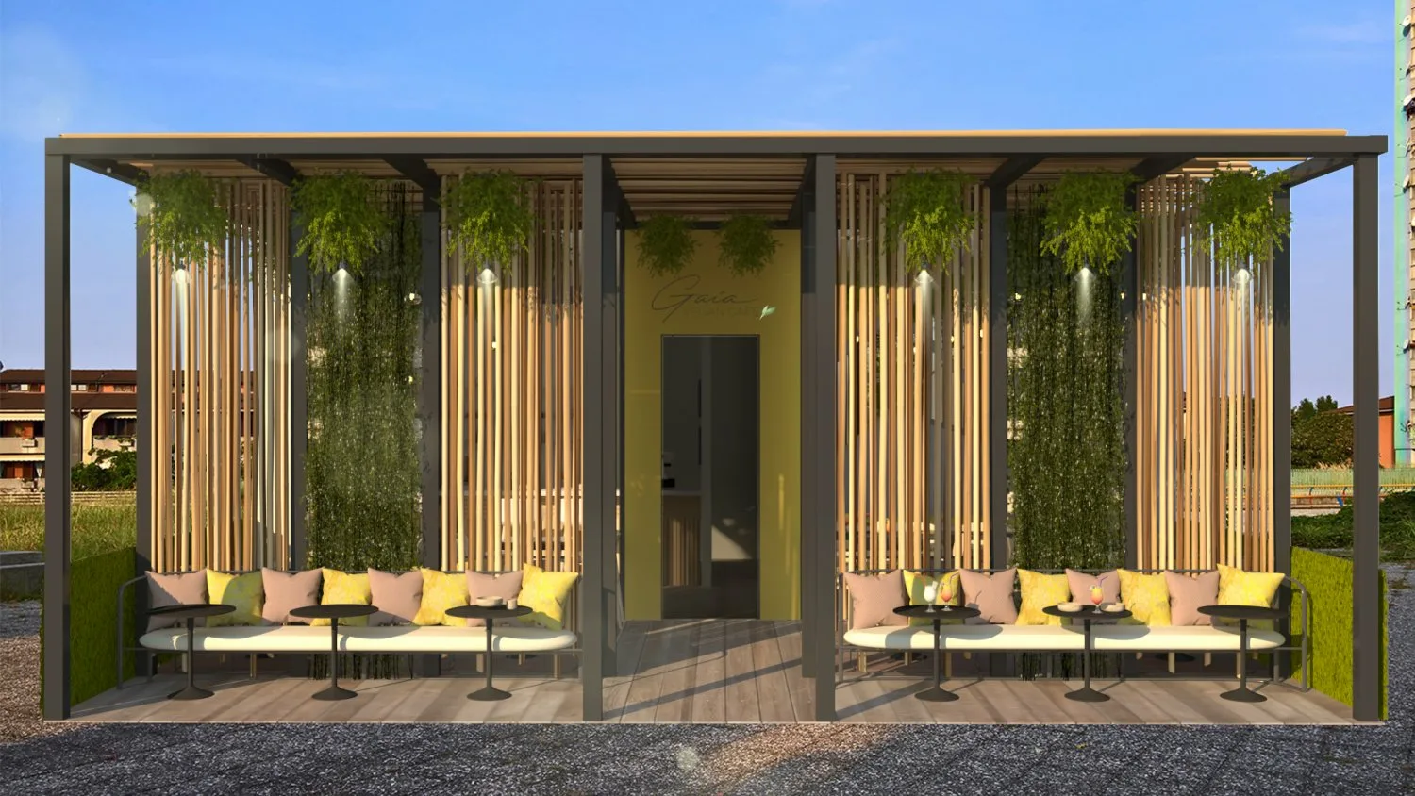
мммммм
3D-рестораны
Быстрая помощь рестораторам
в принятии трудного решения

Slide 2
Здравствуйте, Александр!
У меня есть хорошее помещение, берёте?!
Здравствуйте,
мне нужно время.
У тебя есть 24 часа…

Slide 3
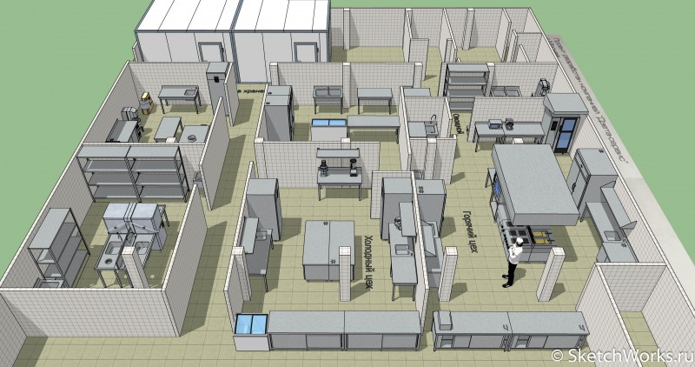
Готовая планировка будущего ресторана мм
Готовая планировка будущего ресторана
Быстрое проектирование ресторана
Выбор типа предприятия
и оборудования
Получение 3D изображение готового ресторана

Slide 4
Для кого это приложение?
Ресторатор, инвестор, управляющий предприятия общественного питания:
Дистрибьюторы оборудования, мебели, инвентаря:
сокращаются сроки принятия решений
и снижаются риски.
получают дополнительный канал
коммуникации с качественной целевой
аудиторией.

Slide 5
Основные конкуренты
Программы автоматизации
проектирования AutoCAD и ArchiCAD
Программа для 3D‑моделирования
Autodesk 3ds Max
Вставьте ваш текст
Программа для 3D‑моделирования и архитектурного проектирования SketchUP

Slide 6
Торговые компании
Leroy Merlin и Бауцентр
предлагают клиентам воспользоваться приложением для создание 3D-моделей и визуализаций кухонь, туалетных комнат, гардеробных.

Slide 7
Бизнес-модель
Возможность для рестораторов, инвесторов, управляющих предприятий общественного питания оперативно принимать решения о улучшениях своего бизнеса;
Ценностное предложение
Возможность получения дополнительного канала коммуникации с качественной целевой аудиторий для компаний, продающих всё самое необходимое для ресторанного бизнеса.
Рестораторы, инвесторы, управляющие, дистрибьюторы оборудования, мебели, инвентаря для предприятий общественного питания.
Потребительские сегменты:
Веб-приложение, мобильное приложение IOS и Android.
Магазины мобильных приложений Apple и Android.
Каналы сбыта:

Slide 8
А где же прибыль?!
производители оборудования, мебели и инвентаря для общепита
Подписка на приложение
для моделирования и проектирования
предприятий общественного питания
рестораторы, инвесторы
и управляющие предприятиями общественного питания

Slide 9
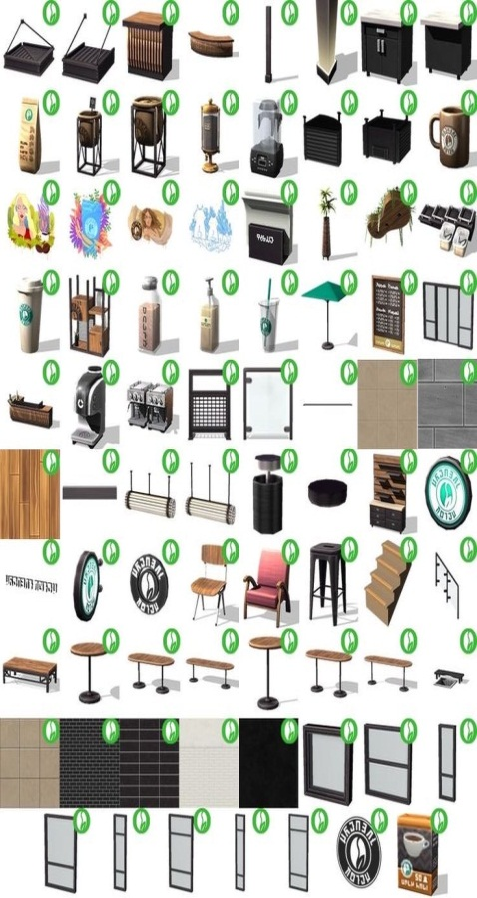
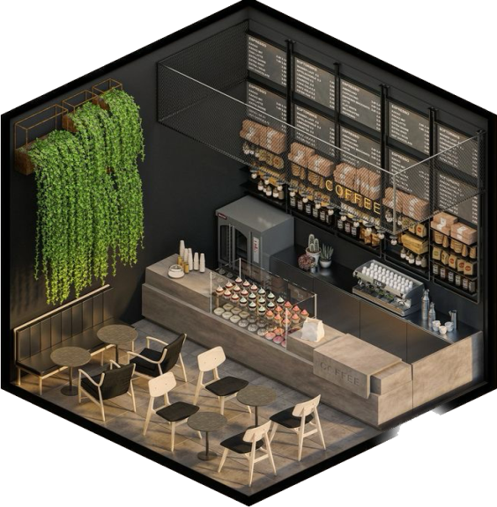
Клиент получит:
быстро создавать и модифицировать 3D-модели
с
соблюдение требований по организации технологической и сервисной деятельности
получение спецификации оборудования, мебели, инвентаря и сметы на приобретение
быстро создавать и модифицировать
3D-модели
возможность увидеть свой проект
в формате виртуальной реальность
создавать свои собственные
уникальные проекты
легкость использования

Slide 10
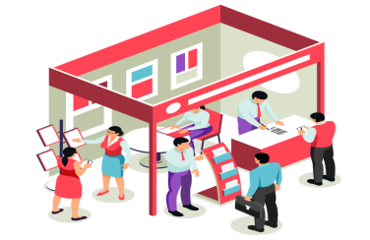
Работа с лидерами мнений
02
03
Бесплатная подписка
Каналы продвижения
Реклама в соцсетях
Участие на выставках

Slide 11
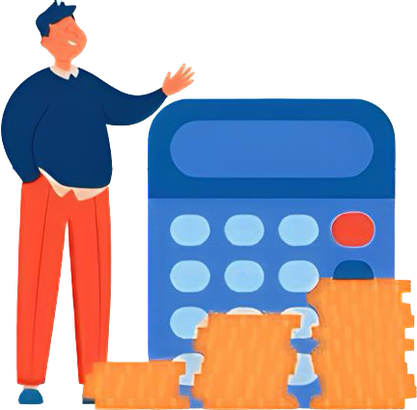
На что пойдут деньги?
Разработка дизайна приложения
200-500 тыс.руб.
Разработка алгоритма работы
2-4 млн.руб.
Front и Back-end разработка
1-2 млн.руб.
Разработка стратегии продвижения
До 5 млн.руб.
Разработка стоимости пакетов подписки
500 тыс. руб.
10 млн.руб.

Slide 12
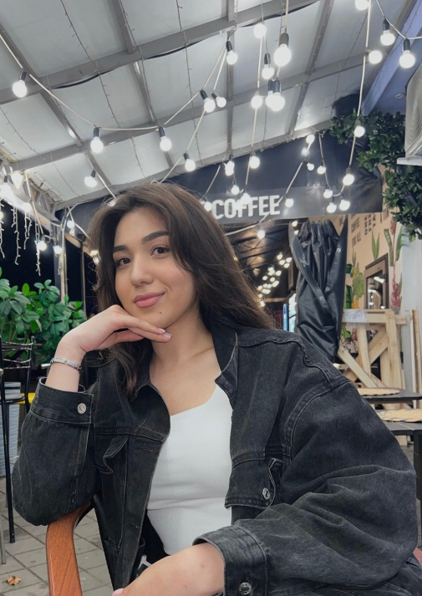
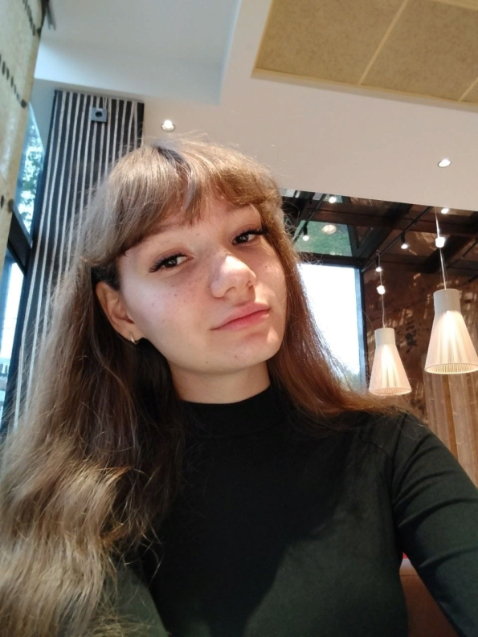
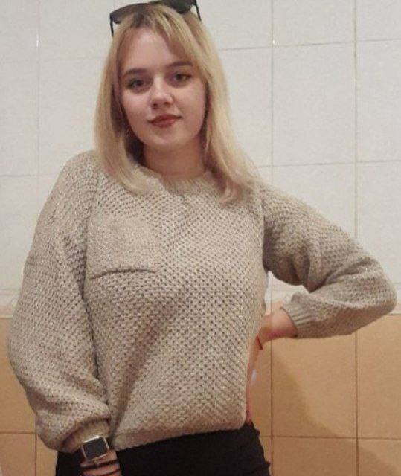
Наша команда:
Копирайтер
Гиноян Милана
ginoyan04@bk.ru
Лидер
Бухарева Татьяна
tt01.04.13.18.tt@gmail.com
Аналитик
Журавлёва Алеся
Alesiazhuravleva4438@gmail.com

Slide 13
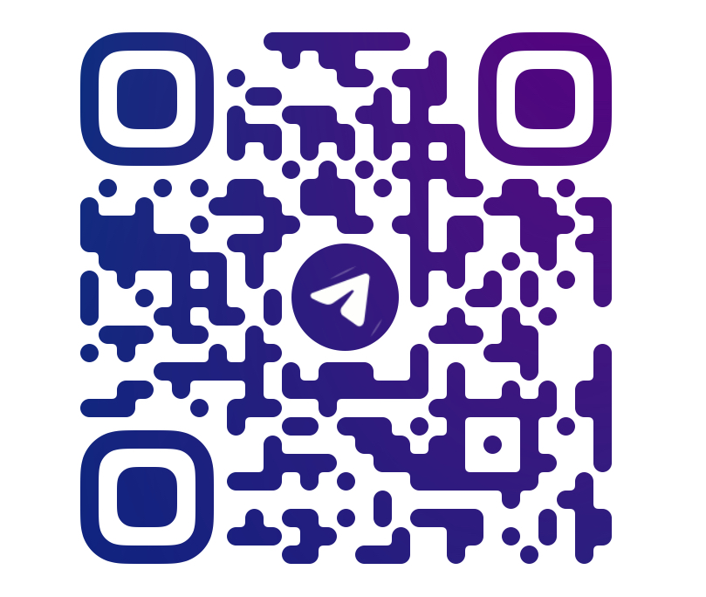
Забудем о сложностях – вместе!
tt01.04.13.18.tt@gmail.com
+7 962 869 98 36

